Slide 1

PHÒNG GIÁO DỤC VÀ ĐÀO TẠO ……….
TRƯỜNG …………..
MÔN TOÁN 7 (CÁNH DIỀU )
GV:…..
NĂM HỌC: 2022 - 2023

Slide 2
1. Giáo viên
SGK, kế hoạch bài dạy, phiếu bài tập
2. Học sinh
SGK.
Thước thẳng có vạch chia đơn vị, máy chiếu.
Thước thẳng có vạch chia đơn vị, bảng nhóm.

Slide 3











Slide 4


Hình thành kiến thức
Mở đầu
Luyện tập
Vận dụng – Tìm tòi
CÁC HOẠT ĐỘNG

Slide 5

HOẠT ĐỘNG
MỞ ĐẦU

Slide 6




TRÒ CHƠI
GIÚP MẸ LÀM VIỆC NHÀ

Slide 7

LUẬT CHƠI
Sắp đến 20.10 rồi em hãy giúp MẸ dọn dẹp nhà để cho mẹ được vui lòng nhé!
Hãy quan sát và tìm các đồ vật vứt bừa bộn và cất chúng sao cho căn phòng trở nên sạch sẽ hơn.
Năm đồ vật cần dọn đi ứng với 5 câu hỏi trắc nghiệm.
Sau khi trả lời hết các câu hỏi mẹ sẽ có được thật nhiều niềm vui đấy các em ạ!!!!!!
Notes:
Nhấp vào cậu bé quay về trang đầu trò chơi

Slide 8





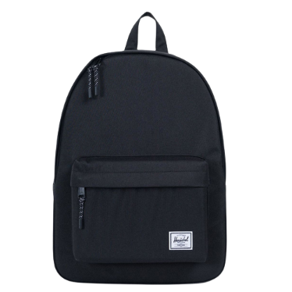


Notes:
+ Nhấp vào từng đồ vật (sách vở; mũ; quả bóng ; cặp; quần áo) tương ứng với một câu hỏi trắc nghiệm.
+ Sau khi đã dọn dẹp hết 5 đồ vật, nhấp vào câu bé để sang slide bài mới.

Slide 9



Câu 1: Chọn câu đúng trong các câu sau:
01
02
03
04
05
06
07
08
09
10
A. Số 0 là số hữu tỉ dương.
B. Số nguyên âm không phải là số hữu tỉ âm.
C. Số hữu tỉ âm nhỏ hơn số tự nhiên.
D. Tập hợp gồm các số hữu tỉ dương và các số hữu tỉ âm.
Notes:
+ Nhấp vào đồng hồ tính giờ: 10 giây suy nghĩ trả lời.
+ Chấp vào chữ cái A, B, C, D. Nếu hiện màu xanh là đúng, màu đỏ là sai.
+ Nhấp vào “ENTER” để quay lại phòng dọn đồ.

Slide 10
01
02
03
04
05
06
07
08
09
10
Câu 2: Số đối của số hữu tỉ là
A.
B.
C.
D.
Notes:
+ Nhấp vào đồng hồ tính giờ: 10 giây suy nghĩ trả lời.
+ Chấp vào chữ cái A, B, C, D. Nếu hiện màu xanh là đúng, màu đỏ là sai.
+ Nhấp vào “ENTER” để quay lại phòng dọn đồ.

Slide 11
01
02
03
04
05
06
07
08
09
10
Câu 3: Chọn đáp án sai:
A.
B.
C.
D.
Notes:
+ Nhấp vào đồng hồ tính giờ: 10 giây suy nghĩ trả lời.
+ Chấp vào chữ cái A, B, C, D. Nếu hiện màu xanh là đúng, màu đỏ là sai.
+ Nhấp vào “ENTER” để quay lại phòng dọn đồ.

Slide 12
01
02
03
04
05
06
07
08
09
10
Câu 4: Số hữu tỉ được biểu diễn trên trục số là:
A.
B.
C.
D.
Notes:
+ Nhấp vào đồng hồ tính giờ: 10 giây suy nghĩ trả lời.
+ Chấp vào chữ cái A, B, C, D. Nếu hiện màu xanh là đúng, màu đỏ là sai.
+ Nhấp vào “ENTER” để quay lại phòng dọn đồ.

Slide 13
01
02
03
04
05
06
07
08
09
10
Câu 5: Số hữu tỉ nằm giữa hai số hữu tỉ:
D. Ta có: là số hữu tỉ âm
C. Ta có:
A.
và
B.
và
A. Ta có:
B. Ta có:
Do
nên
Do
và là hai số hữu tỉ dương
nên
Vậy không nằm giữa và
C.
Vậy nằm giữa và
và
D.
và
Vậy không nằm giữa và
Vậy không nằm giữa và
Hướng dẫn
A
B
C
D
Notes:
+ Nhấp vào đồng hồ tính giờ: 10 giây suy nghĩ trả lời.
+ Chấp vào chữ cái A, B, C, D. Nếu hiện màu xanh là đúng, màu đỏ là sai.
+ Nhấp vào “ENTER” để quay lại phòng dọn đồ.
+ Nhấp vào hướng dẫn các chữ A, B, C, D xuất hiện.
Nhấp vào chữ A xuất hiện lời giải, tiếp tục nhấp vào chữ A lời giải biến mất, tương tự đối với B, C, D.

Slide 14
Bài mới

Slide 15

CHƯƠNG I
SỐ HỮU TỈ
Tiết 4 - BÀI 1
TẬP HỢP Q CÁC SỐ HỮU TỈ
(Tiết 4)

Slide 16

HOẠT ĐỘNG
Hình thành kiến thức

Slide 17

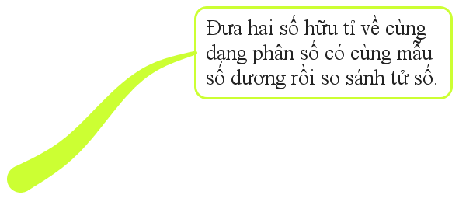

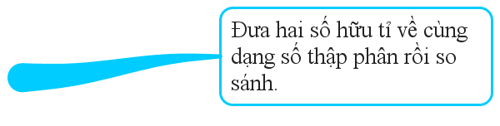
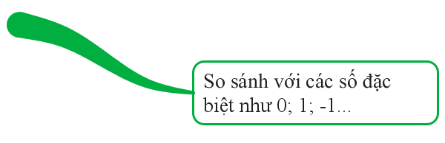
Tiết 4. TẬP HỢP Q CÁC SỐ HỮU TỈ (Tiếp theo)
Sơ đồ tư duy các phương pháp so sánh hai số hữu tỉ.

Slide 18

HOẠT ĐỘNG
Luyện tập

Slide 19
Tiết…, Bài. TẬP HỢP Q CÁC SỐ HỮU TỈ (Tiết 4)
Để so sánh hai số hữu tỉ ta:
+ Có thể đưa hai số hữu tỉ về cùng dạng phân số có mẫu dương (quy đồng mẫu số) rồi so sánh tử.
+ Có thể đưa hai số hữu tỉ về cùng dạng số thập phân rồi so sánh.
+ So sánh với các số đặc biệt như
Bài tập 7 (SGK/11).
So sánh:
và
và
và
Notes:
+ Gọi hs nhắc lại cách so sánh hai số hữu tỉ.
+ 3 hs lần lượt làm các bài tập 7a, 7b, 7c.

Slide 20

Tiết 4. TẬP HỢP Q CÁC SỐ HỮU TỈ (Tiếp theo)
Bài tập 7 (SGK/11). Hướng dẫn giải
a) và
Ta có:
Do
nên

Slide 21
Tiết 4. TẬP HỢP Q CÁC SỐ HỮU TỈ (Tiếp theo)
Bài tập 7 (SGK/11). Hướng dẫn giải
b) và
Ta có:
Do
nên

Slide 22
Tiết 4. TẬP HỢP Q CÁC SỐ HỮU TỈ (Tiếp theo)
Bài tập 7 (SGK/11). Hướng dẫn giải
c) và
Ta có:
Do
nên

Slide 23
Tiết 4. TẬP HỢP Q CÁC SỐ HỮU TỈ (Tiếp theo)
Bài tập bổ sung 1:
So sánh các số hữu tỉ sau bằng cách nhanh nhất:
a) và
b) và
c) và
Notes:
+ 3 hs lần lượt làm các câu a, b, c

Slide 24
Tiết 4. TẬP HỢP Q CÁC SỐ HỮU TỈ (Tiếp theo)
Bài tập bổ sung 1: Hướng dẫn giải
a) và
Ta có:
Suy ra

Slide 25
Tiết 4. TẬP HỢP Q CÁC SỐ HỮU TỈ (Tiếp theo)
Bài tập bổ sung 1: Hướng dẫn giải
b) và
Ta có:
Suy ra

Slide 26
Tiết 4. TẬP HỢP Q CÁC SỐ HỮU TỈ (Tiếp theo)
Bài tập bổ sung 1: Hướng dẫn giải
c) và
Ta có:
Suy ra
nên

Slide 27
Tiết 4. TẬP HỢP Q CÁC SỐ HỮU TỈ (Tiếp theo)
Bài tập 8 (SGK/11):
a) Sắp xếp các số sau theo thứ tự tăng dần :
Để sắp xếp các số hữu tỉ tăng
hoặc giảm ta:
+ Đưa các số hữu tỉ về các phân số có cùng mẫu số để so sánh.
+ So sánh các số hữu tỉ âm với nhau, các số hữu tỉ dương với nhau, so sánh các số hữu tỉ âm và dương.
+ So sánh các số hữu tỉ với số 0, hoặc 1, hoặc -1.
+ Sắp xếp các phân số theo thứ tự.
b) Sắp xếp các số sau theo thứ tự giảm dần :

Slide 28
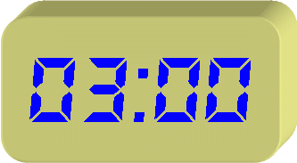
Tiết 4. TẬP HỢP Q CÁC SỐ HỮU TỈ (Tiếp theo)
Bài tập 8 (SGK/11):
a) Sắp xếp các số sau theo thứ tự tăng dần :
HĐ: NHÓM ĐÔI
b) Sắp xếp các số sau theo thứ tự giảm dần :

Slide 29
Tiết 4. TẬP HỢP Q CÁC SỐ HỮU TỈ (Tiếp theo)
Bài tập 8 (SGK/11): Lời giải
a) Ta có:
Do
Suy ra : Sắp xếp các số theo thứ tự tăng dần là :
.

Slide 30
Tiết 4. TẬP HỢP Q CÁC SỐ HỮU TỈ (Tiếp theo)
Bài tập 8 (SGK/11): Hướng dẫn giải
b) Ta có:
Do
Suy ra: Sắp xếp theo thứ tự giảm dần là:

Slide 31
Tiết…, Bài. TẬP HỢP Q CÁC SỐ HỮU TỈ (Tiết 4)
Bài tập bổ sung 2: Tìm số hữu tỉ lớn nhất trong các số hữu tỉ sau:
So sánh các số hữu tỉ dựa vào phần bù với 1. Số nào có phần bù với 1 nhỏ nhất thì số đó lớn nhất.
Lưu ý: Trong các phân số dương có cùng tử số dương, phân số nào có mẫu lớn hơn thì nhỏ hơn.
Notes:
+ nêu cách làm

Slide 32
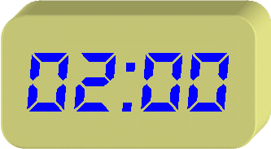
Tiết…, Bài. TẬP HỢP Q CÁC SỐ HỮU TỈ (Tiết 4)
HĐ: NHÓM
Bài tập bổ sung 2: Tìm số hữu tỉ lớn nhất trong các số hữu tỉ sau:
Notes:
+ nêu cách làm

Slide 33
Tiết 4. TẬP HỢP Q CÁC SỐ HỮU TỈ (Tiếp theo)
Bài tập bổ sung 2:
nên
Phần bù với 1 của các số:
Suy ra
lần lượt là
Số hữu tỉ lớn nhất là:
Mà

Slide 34

HOẠT ĐỘNG
VẬN DỤNG

Slide 35
Tiết 4. TẬP HỢP Q CÁC SỐ HỮU TỈ (Tiếp theo)
Bài tập 10 (SGK/11). Cô Hạnh dự định xây tầng hầm cho ngôi nhà của gia đình. Một công ty tư vấn xây dựng đã cung cấp cho cô Hạnh lựa chọn một trong sáu số đo chiều cao của tầng hầm như sau:
Cô Hạnh dự định chọn chiều cao của tầng hầm lớn hơn
để đảm bảo ánh sáng, thoáng đảng, cân đối về kiến trúc và thuận tiện trong sử dụng. Em hãy giúp cô Hạnh chọn đúng số đo chiều cao của tầng hầm.

Slide 36
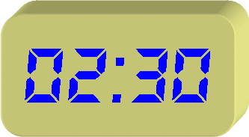
Tiết 4. TẬP HỢP Q CÁC SỐ HỮU TỈ (Tiếp theo)
Bài tập 10 (SGK/11). Cô Hạnh dự định xây tầng hầm cho ngôi nhà của gia đình. Một công ty tư vấn xây dựng đã cung cấp cho cô Hạnh lựa chọn một trong sáu số đo chiều cao của tầng hầm như sau:
Cô Hạnh dự định chọn chiều cao của tầng hầm lớn hơn
để đảm bảo ánh sáng, thoáng đảng, cân đối về kiến trúc và thuận tiện trong sử dụng. Em hãy giúp cô Hạnh chọn đúng số đo chiều cao của tầng hầm.

Slide 37
Tiết 4. TẬP HỢP Q CÁC SỐ HỮU TỈ (Tiếp theo)
Bài tập 10 (SGK/11). Hướng dẫn giải
Trong sáu số đo chiều cao của tầng hầm là:
Cô Hạnh dự định chọn chiều cao của tầng hầm lớn hơn
Mà
Nên
Vậy số đo chiều cao của tầng hầm được chọn là

Slide 38
Tiết 4. TẬP HỢP Q CÁC SỐ HỮU TỈ (Tiếp theo)
Bài tập bổ sung 3:
Tìm a sao cho:
Để tìm các số hữu tỉ nằm trong một khoảng ta đưa các số hữu tỉ đó về cùng tử số hoặc cùng mẫu số.

Slide 39
Tiết 4. TẬP HỢP Q CÁC SỐ HỮU TỈ (Tiếp theo)
Bài tập bổ sung 3:
Tìm a sao cho:
Để tìm các số hữu tỉ nằm trong một khoảng ta đưa các số hữu tỉ đó về cùng tử số hoặc cùng mẫu số.

Slide 40
Tiết…, Bài. TẬP HỢP Q CÁC SỐ HỮU TỈ (Tiết 4)
Bài tập bổ sung 3: Lời giải
Ta có
Ta có
Suy ra
Suy ra

Slide 41


Hướng dẫn về nhà
- Yêu cầu cá nhân học sinh làm lại các bài tập đã luyện tập trên.
- Bài tập về nhà:
Bài tập 1:
a) Sắp xếp các số hữu tỉ sau theo thứ tự tăng dần:

Slide 42
Hướng dẫn về nhà
b) Sắp xếp các số hữu tỉ sau theo thứ tự giảm dần:
Bài tập 2: Tìm năm phân số lớn hơn nhỏ hơn
- Chuẩn bị bài mới.

Slide 43


Slide 44


